Slide 1
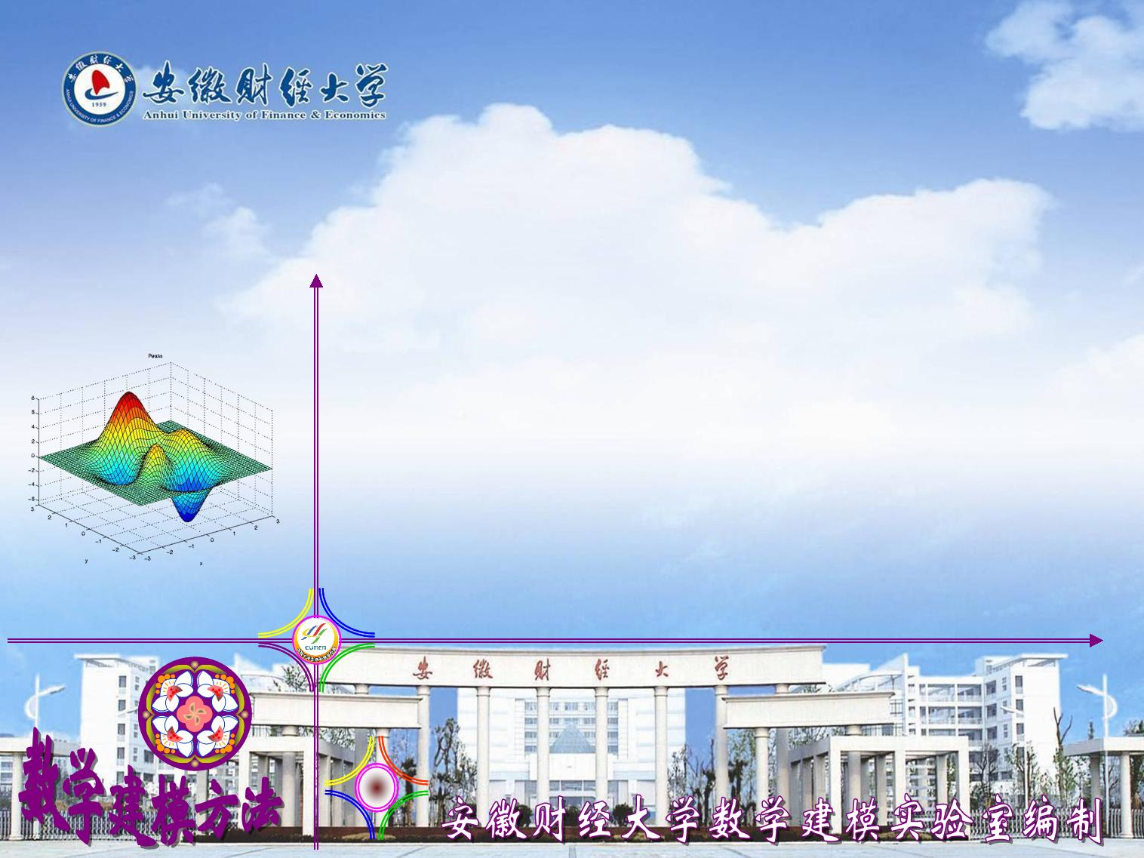
第4篇 微分方程模型及应用
第13章 微分方程概念及简单建模实例
第14章 微分方程建模的综合实例
第15章 饮酒驾车模型
Differential equation model and its application

Slide 2
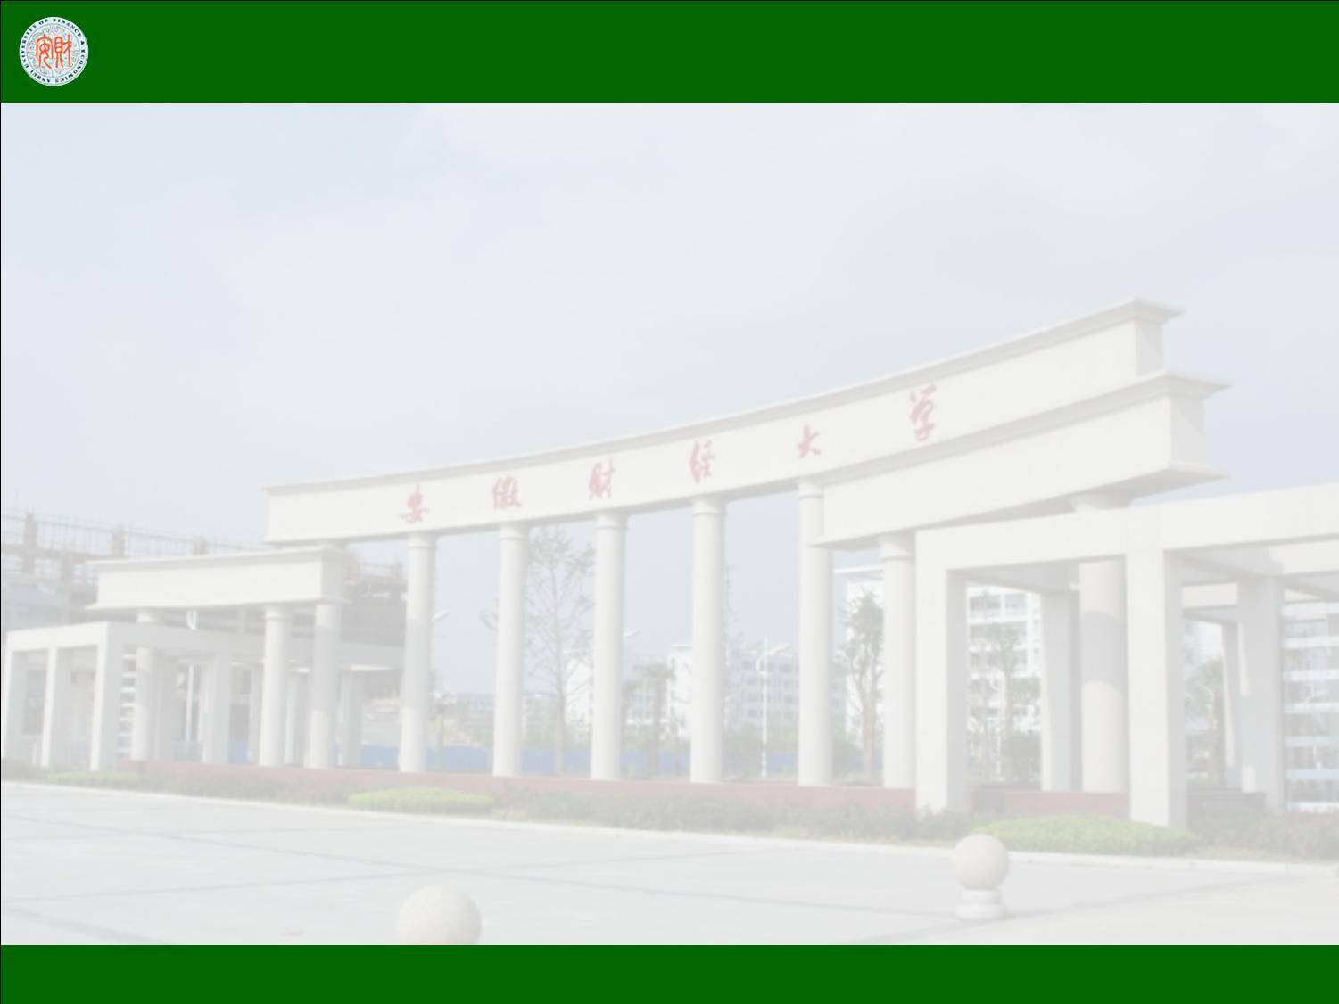
第14章 微分方程建模的综合实例
§14-1饲养物的最佳销售时机
1.1、问题的提出
§14-2传染病模型
1.2、合理的假设
2.1、相对封闭环境中
的传染病模型
1.3、符号的说明
1.4、模型的建立
2.2、传染病的SIR模型
1.5、模型的求解
习题14
1.6、模型的讨论
1.7、模型的检验
与评价

Slide 3
§14-1 饲养物的最佳销售时机
1.1、问题的提出
>>从事动物商业性饲养的企业或个人总是希望获得利润，因此饲养某种动物能否获利、以及怎样才能获得最大的利润，是饲养者首先要考虑的问题。如果把饲养物的品种、饲养者的技术水平等因素看作是不变的，且不考虑市场需求的变化，那么影响获利大小的一个主要因素就是如何选择饲养物的售出时机，即何时售出获利最大。
也许有人会认为，饲养物养得越大，售出后的获利也就越丰厚。其实不然，因为随着饲养物的生长，单位时间消耗的饲养费用也就越多，同时饲养物体重的增长速度却在不断地下降，所以饲养时间过长是不合算的。我们就以猪的饲养为例建立数学模型，来确定饲养物的最佳销售时机。

Slide 4
§14-1 饲养物的最佳销售时机
1.2、合理的假设
1）在不考虑饲养者的技术水平及市场需求变化的情况下，本模型只对某一个品种的猪进行讨论，故涉及猪的性质的有关参数均视为常数；
2）开始进行商业性饲养时，猪已经具有一定的体重，且在饲养过程中，猪的体重的增长速度不断减慢；
3）猪的体重越大，单位时间消耗的饲养费用就越多，且达到最大体重后，单位时间的饲养费用接近某一个常数；
4）猪的单位体重售价视为常数。

Slide 5
§14-1 饲养物的最佳销售时机
1.3、符号的说明
t ——时间(天);
x(t)—t时刻猪的重量(公斤)；
x₀ ——开始饲养时仔猪的体重 (公斤)；
x_{m}——可出售猪的最小体重 (公斤)；
X ——该品种猪的最大体重；
P ——成品猪的单位体重售价(元 / 公斤)；
P₀——仔猪的单位体重售价 (元 / 公斤)；
y(t) —猪饲养到t时刻共消耗的费用
(饲料费、饲养员工资及有关的开支)；
α ——猪的生长系数(公斤 / 天)；
β ——单位饲养费用系数(元 / 天)；
γ ——猪最大体重时的单位饲养费用(元 / 天)。

Slide 6
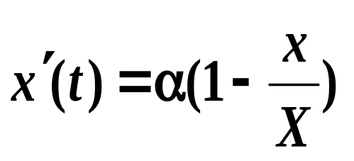
§14-1 饲养物的最佳销售时机
1.4、模型的建立
>>要追求利润的最大化，必须了解投入与产出的关系，由于投入与产出都与猪的生长和饲养费用的增长密切相关，因而首先要建立猪的生长模型和饲养费用的增长模型。
1)模型I猪的生长模型
>>一般生长模型 x’(t)=αx在这里显然是不合适的。因为根据假设，猪的生长模型必须体现以下两点：一是生长速度要递减；二是x(t)的取值范围要满足x≤X 。为此，引进变量1-x/X ，显然1-x/X≥0且单调减少 。于是，我们将一般生长模型 x'(t)=αx中的αx用α (1-x/X)替代，可得

Slide 7

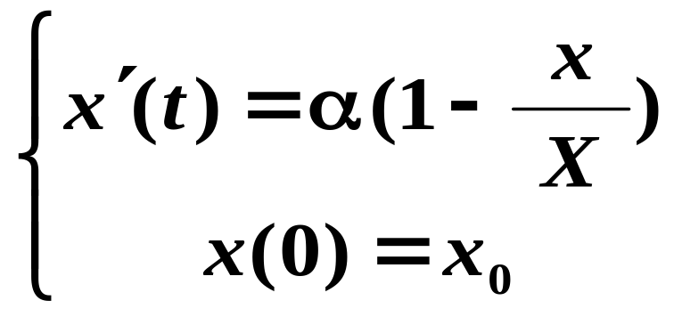

§14-1 饲养物的最佳销售时机
1)模型I猪的生长模型
用它来描述猪的生长规律还是比较恰当的。
>>加上初始条件x(0)=x₀，就得到了猪的生长模型：
（14.1）

Slide 8
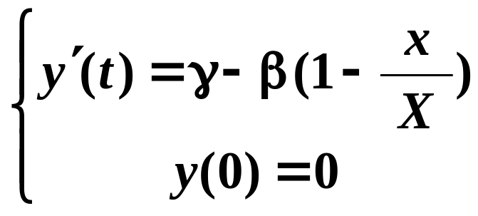
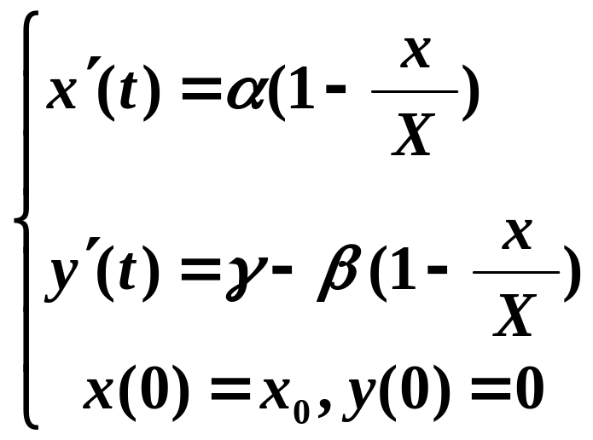
§14-1 饲养物的最佳销售时机
2)模型II、饲养费用增长模型
>>据假设⑶,单位时间消耗的饲养费用(即总费用y(t)的导数)是单调递增的,且最终接近于最大体重时的单位饲养费用γ,结合猪的生长模型，则饲养费用增长模型为
（14.2）
综上所述，由(14.1)及(14.2)构成微分方程组
能比较全面地描述猪的生长状况和饲养费用的增长规律，解这个方程组，就能帮助我们确定猪的最佳销售时机。

Slide 9

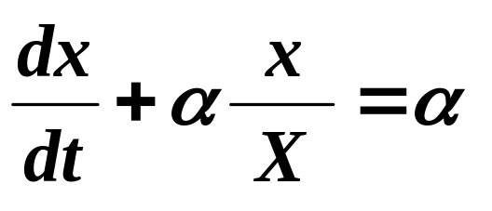
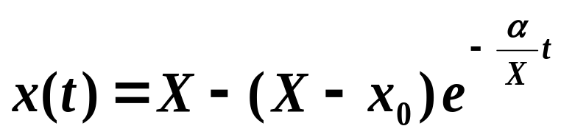
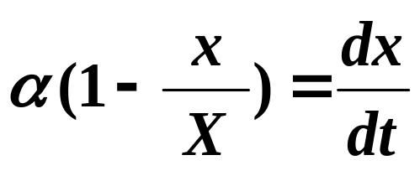
§14-1 饲养物的最佳销售时机
1.5、模型的求解
(1)方程（14.1）的求解
方程（14.1）可化为：
这是一个一阶线性非齐次微分方程，易求得该方程
满足初始条件x(0)=x₀为的特解为
（14.3）
(2)方程（14.2）的求解
在方程(14.2)中，除了变量t与y之外，还含有变量x，要解出y(t)，就必须消去x。事实上，由方程(14.1)可得

Slide 10
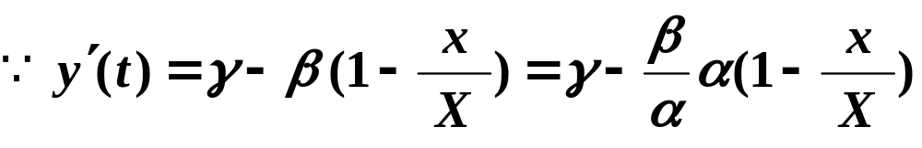
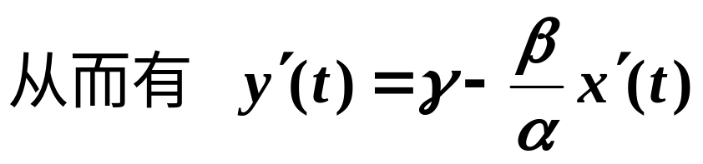
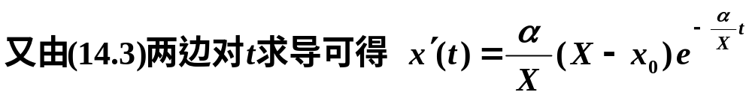
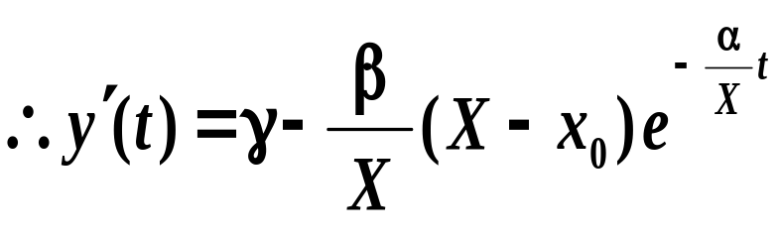

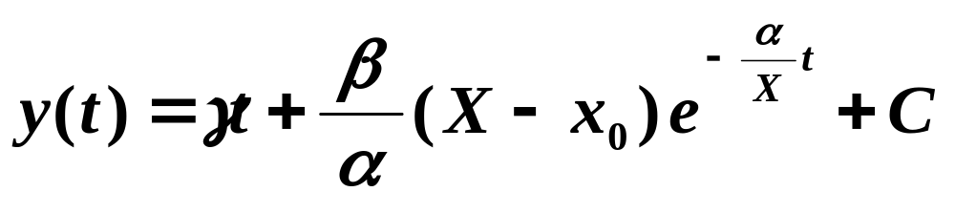

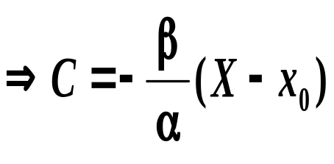
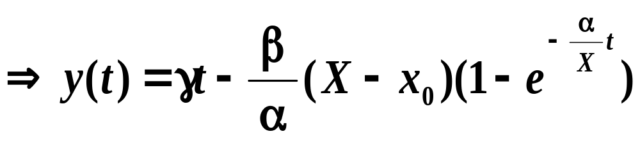
§14-1 饲养物的最佳销售时机
为利用这一关系，可将方程（14.2）改写为
（14.4）
代入(14.4)式，即得
（14.5）
（14.6）

Slide 11
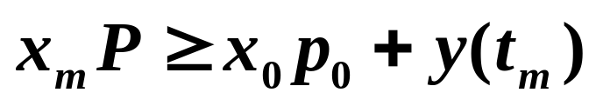
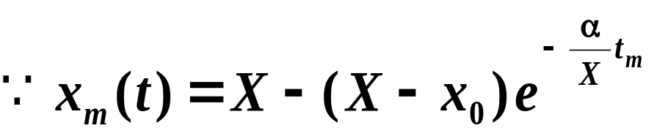
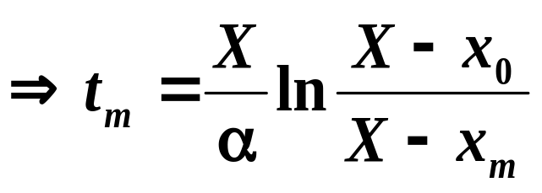
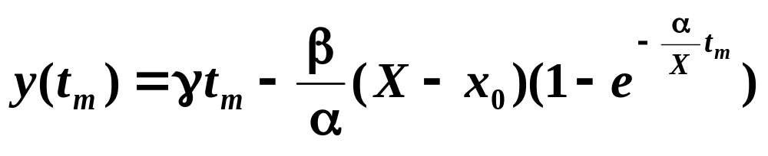
§14-1 饲养物的最佳销售时机
1.6、模型的讨论
猪长到最低出售重量所需要的时间
⑴养猪获利的充要条件
若要养猪获利，就必须保证既使以最低出售重量计算，售猪的收入也不低于购仔猪的费用与饲养费之和，即
常量
常量
变量
（14.7）
（14.8）
将t_{m}代入y(t),得猪长到最低出售重量所需要的饲养费用

Slide 12
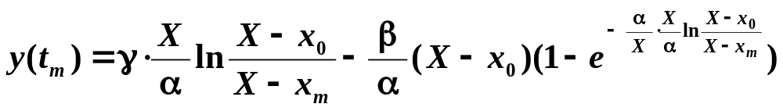
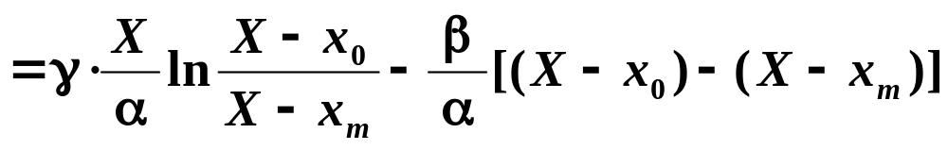
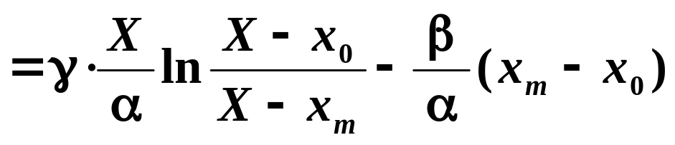
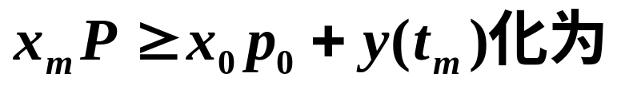
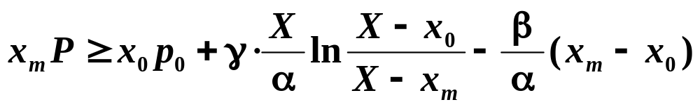
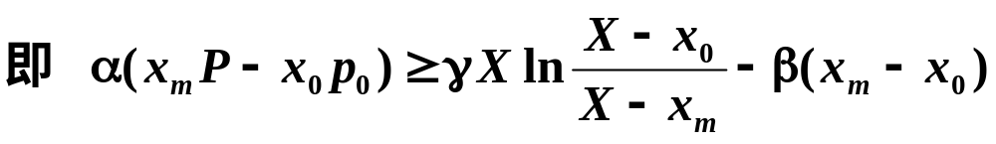
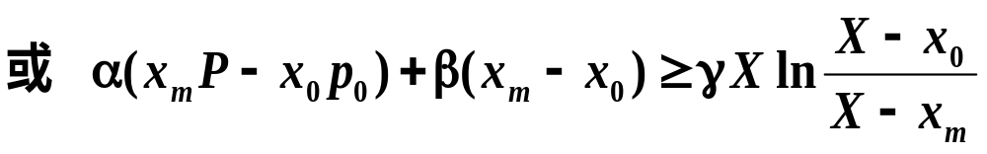
§14-1 饲养物的最佳销售时机
（14.9）
提高获利水平两途径
养猪获利(起码不贴本)的充要条件
↑α, 加快猪的生长速度
↑β 且↓γ, 降低饲养成本

Slide 13
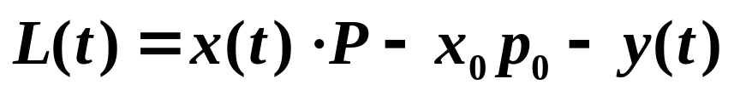

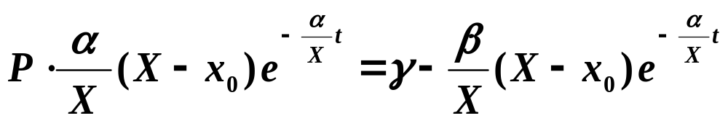
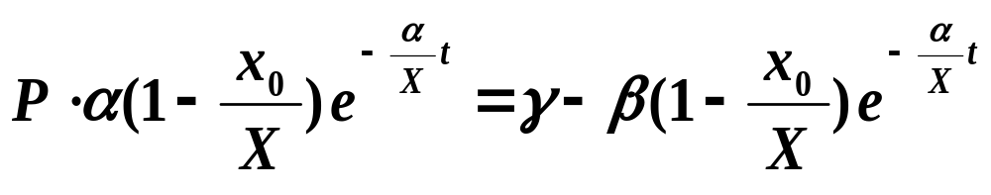
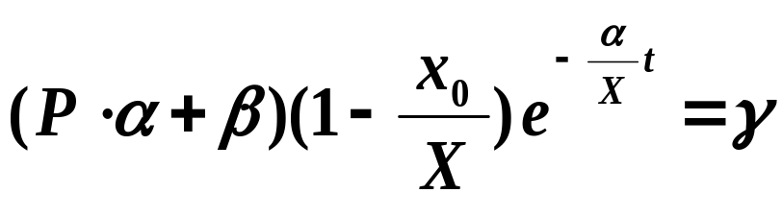
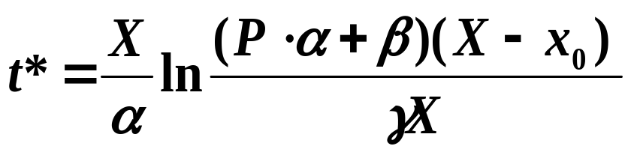
§14-1 饲养物的最佳销售时机
⑵最佳销售时机的确定
设t 时刻销售生猪获得的利润为L(t),则
解之，可得惟一驻点
显然，这个惟一的驻点t*必为利润L(t)的最大值点。

Slide 14
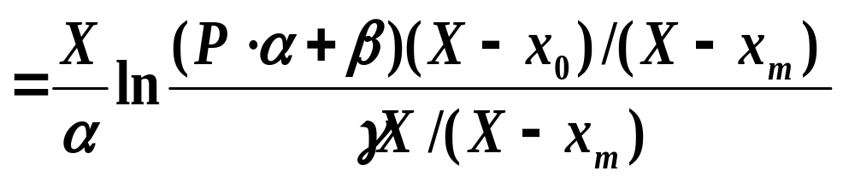
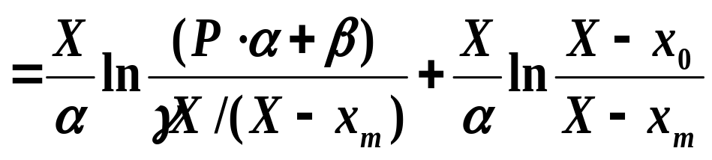
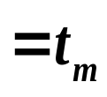
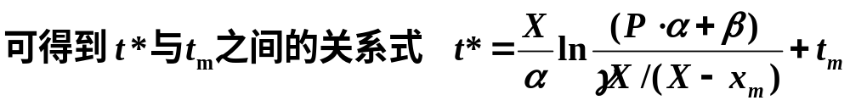
§14-1 饲养物的最佳销售时机
对L(t)的最大值点t*的分析。
但是否t*就是最佳的销售时机，还须根据t_{m}(达到可出售猪最小体重所需要的饲养时间)的大小综合评判后才能确定。这是因为，若t*≥t_{m}，则t*就是要求的最佳销售时机；而若t*<t_{m}，则由于猪的体重尚未达到要求而无法出售，那就只好等到t=t_{m}时再出售了。
事实上, 由

Slide 15

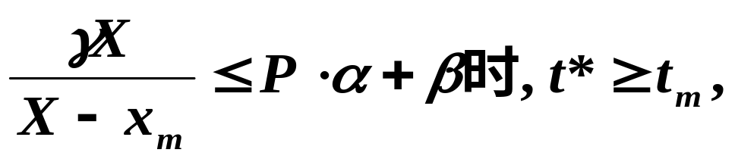
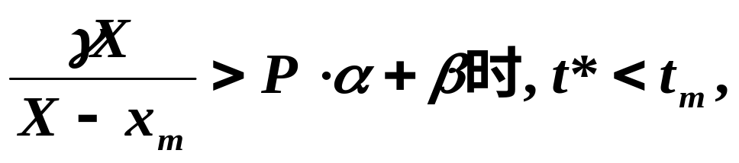
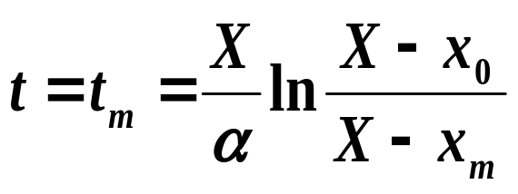
§14-1 饲养物的最佳销售时机
①当
此时的最佳销售时机即为
②当
此时销售时刻为
显然不是“最佳”的时机，但也只好如此。况且只要
(14.9)得到满足，仍然是可以获利的。

Slide 16
§14-1 饲养物的最佳销售时机
1.7、模型的检验与评价
检验:一个模型建立起来以后，是否有实用的价值，还必须用具体的数据进行验证。下面，我们就将针对某地区猪的饲养业所作的调查分析获得的一组数据代入模型进行检验。现有数据如下
x₀:5(公斤); x_{m}:75(公斤); X:200(公斤); P:6(元/公斤); p₀:10(元/公斤);α:0.5(公斤/天); β:1(元/天); γ:1.5(元/天).
通过数学软件Mathematica或Matlab编程计算，输出的结果是
t_{m}= =177.87 L(t_{m})=126.92
t*=382.20 L(t*)=333.08
即生猪饲养到178天即可出售,除去各种开支后的净利润约127元;饲养到382天为最佳售出时机,净利润约333元.

Slide 17
§14-1 饲养物的最佳销售时机
评价:
>> 据了解，以上的计算结果与当地的实际情况基本吻合，说明上述的模型还是可用的。假如出现了计算结果与实际有较大误差的情况，则可以对参数α、β、γ作适当的修正，直到得出较理想的结果为止。本模型的优点在于它适用于绝大多数的动物饲养业，有着较广泛的实用价值，而且具有一定的可操作性。模型所涉及的参数都是比较容易得到的。例如，饲养物幼仔的重量与价格、允许出售时的最小体重与售价可以通过市场调查得知；饲养物的最大体重可查阅相关的资料；参数α、β与γ则可以用统计分析的方法获得。

Slide 18
§14-2 传染病模型
>>随着卫生设施的改善、医疗水平的提高以及人类文明的不断发展，诸如霍乱、天花等曾经肆虐全球的传染性疾病已经得到有效的控制。但是一些新的、不断变异着的传染病毒却悄悄向人类袭来。20世纪80年代十分险恶的爱滋病毒开始肆虐全球，至今带来极大的危害。还有最近的SARS病毒和H1N1、H7N9等禽流感病毒，都对人类的生产生活造成了重大的损失。长期以来，建立制止传染病蔓延的手段等，一直是各国有关专家和政府官员关注的课题。研究传染病模型的目的是：1.描述传染病的传播过程；
2.分析受感染人数的变化规律；
3.预报传染病高潮到来的时刻；
4.预防传染病蔓延的手段。

Slide 19

§14-2 传染病模型
2.1、相对封闭环境中的传染病模型
>>假设N个人共同生活在一个相对封闭的环境中，若其中一个人感染了某种传染病，而且这种传染病具有一定的潜伏期，因而未发病时人们（包括患者自己）是不知道的，一旦
患者发病被隔离时，
这种传染病实际上
已经在传播了。在
这种情况下，传染
病在人群中的传播
过程是怎样的呢？

Slide 20
§14-2 传染病模型
>>如果我们以I(t)表示发现首例病人后t时刻被感染的人数，则N-I(t)就表示此时刻未被感染的人数。在传染病流行的初期，由于I(t)较小，能接触到感染者的人数少，单位时间内被感染的人数也比较少，因而传播速度较慢；而在传染病流行的后期，由于大多数人已经被感染（I(t)较大），未被感染的人数N-I(t)已经不多了，所以此时单位时间内被感染的人数也不多，因而传播速度也很慢。排除上述两种极端的情况，当有很多的感染者和很多的未感染者时，传染病的传播速度是很快的。因此，传染病的发病率一方面受感染人数的影响，另一方面也受未感染人数的制约。

Slide 21
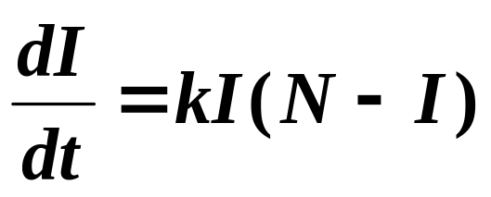
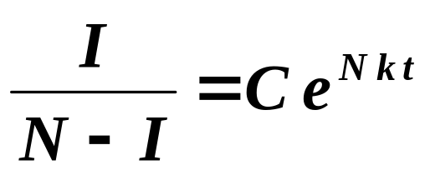
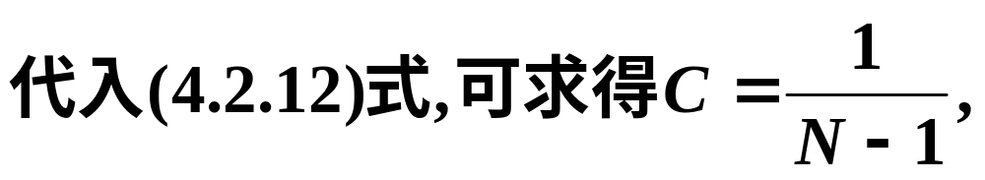
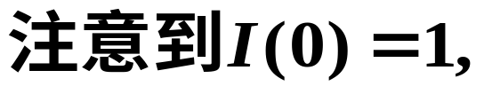
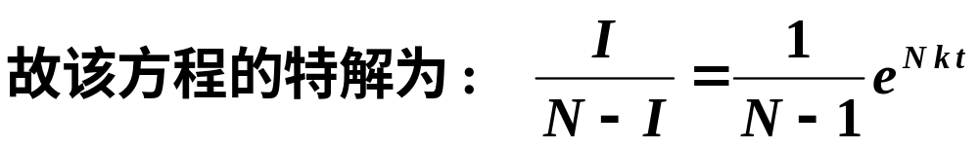
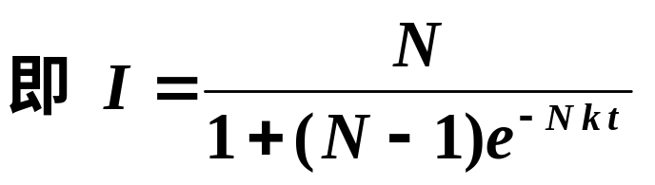
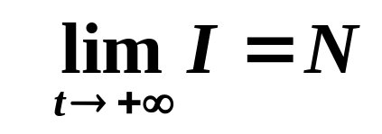
§14-2 传染病模型
基于以上的分析，我们就可以建立如下微分方程：
(14.11）
其中k是比例常数，可根据发病情况的统计数据来确定。不难求得方程（4.2.11）的通解为：
(14.12）
这就是该传染病的传播规律。
传染病流行前期可用，学者曾用来预报高潮时刻。

Slide 22
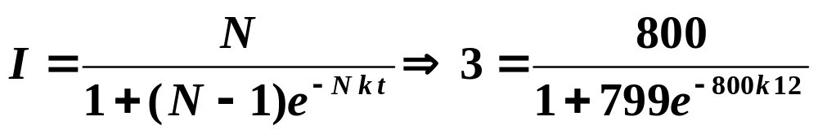
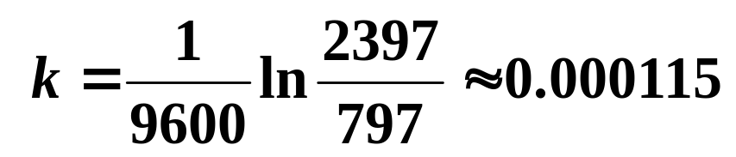
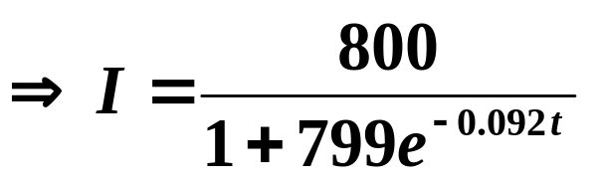
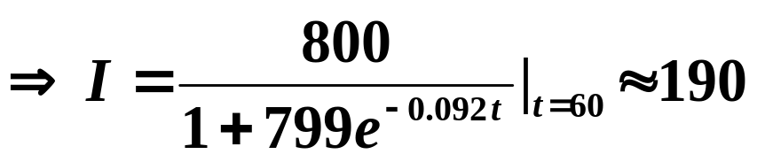










§14-2 传染病模型
在大洋上航行的一只游船上有800人，一名游客患了某种传染病，12小时后有3人发病。由于这种传染病没有早期症状，故感染者不能被及时隔离。直升机将在60至72小时间运来疫苗，试估算疫苗运到时患此传染病的人数。
实例
模型实证

Slide 23
§14-2 传染病模型
2.2、传染病的SIR模型
在上一个模型中，我们实际上只是对人群进行了简单的划分：感染者与健康人。如果我们把病愈免疫和死亡者也考虑在内，情况就会有很大的不同.
人群分成三类
S类：称为易感类(Susceptible)，该类成员没有染上
传染病，但缺乏免疫力，可以被感染；
I类：称为传染类(Infective) ，该类成员已经染上了
传染病，而且可以传播给S类；
R类：称为恢复类或排除类(Removed) ，该类成员
具有免疫能力或者已经死亡。
记以上三类人员在t时刻的人数分别为S(t)、I(t) 、R(t)，总人数为N，则任一时刻有 S(t)+I(t)+R(t)=N

Slide 24



§14-2 传染病模型
⑴单位时间内，一个病人传染的人数与当时健康者的人数成正比，比例系数为k (称为传染系数) 。
基本
假设
⑵单位时间内，病愈免疫(包括死亡)的人数与当时感染者的人数成正比，比例系数为l(恢复系数)。
S(t) —t时刻易感类人数; I(t) —t时刻传染类人数; R(t) —t时刻恢复类人数; N —总人数;k —传染系数; l —恢复系数; I₀ —初始感染数; S₀ —初始易感染数.
符号说明
由⑴, S类成员t时单位时间内被感染人数为kS(t)I(t).
模型建立
由⑵, t时单位时间内由I转化为R的人数为l I(t)。
故有

Slide 25











§14-2 传染病模型
其初始条件为
虽然微分方程组的解析解难以求得，但是我们可以
通过对I、S之间函数关系的研究讨论其解的性态。
将方程组中的两个方程相除，得
特征指数,同地同病为常量
其初始条件为
这表示只是患者数I与健康人数量S之间的函数关系式

Slide 26











§14-2 传染病模型
由于S(t)是单调减函数，即
即仅当传染病开始流行时健康人数S超过ρ的情况下，传染病才会蔓延。故ρ是一个“阈值”(俗称“门槛”)。
(通常很小)。
于是在总人数N不变的情况下，提高门槛ρ
的数值，对制止传染病的蔓延是十分有利的

Slide 27
习题十四
1．在大洋上航行的一只游船上有800人，一名游客患了某种传染病，12小时后有3人发病。由于这种传染病没有早期症状，故感染者不能被及时隔离。直升机将在60至72小时间运来疫苗。
(1)试估算疫苗运到时患此传染病的人数；
(2)试利用（14.13）式计算传染病高潮到来的时刻；
(3)若初始时刻的患病人数为I0，即I(0)=0，试对(14.13)式作相应的修改；
(4)试分析一种耐用消费品从不为人知到逐步占领市场的过程，并建立相应的数学模型。

